Slide 1
Scishop DREAMTEAM 中間発表
2008.10.7
@２１世紀懐徳堂
発表者：荒田・谷口・平川・太田・橋本

Slide 2
本日のおしながき
活動内容
本編
「夢」をコントロールする
生理学からみた「夢」
「夢」をみる時間（REM睡眠）
Artからみた「夢」
まとめ＆今後の方針

Slide 3
活動内容
8/20 DreamTeam発足（顔合わせ）
8/ 第一回ミーティング
9/23 第二回ミーティング
10/6 中間発表前ミーティング

Slide 4
目的
好きな夢を見たい！
夢をコントロールを目的にしたい。
好きな夢を見るための条件・コツを絞ることはできるだろうか？
２００４年にタカラより「夢見工房」なる商品が発売されていた。
まずはこの商品について詳しく調べてみる。
Notes:
DREAMTEAMのテーマは夢ということで、我々が夢をテーマに意見を出し合ったところ、夢をコントロールしたい！という意見があり、好きな夢を見るためのコツ・条件を実験的に探ってみようという意見が出ています。
そこで調べていくと、なんと２００４年にタカラから夢見工房という見たい夢を見ることができるという商品が発売されており、まずはこの商品について考察してみました。

Slide 5
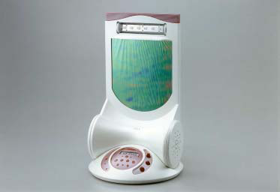
夢見工房（タカラ、2004年、現在は販売中止）
みたい夢をみるための睡眠環境をつくり、“自分の憧れる世界を夢の中で実現したい”という「夢」にチャレンジした商品。
睡眠中に好きな記憶を呼び出す働きかけをする５つの機能
①視覚情報入力機能
②芳香剤発生機能
③ＢＧＭ機能
④ボイスレコーダー機能
⑤目覚め機能
http://plusd.itmedia.co.jp/lifestyle/articles/0401/14/news047.html
Notes:
夢見工房の詳細です。
＝＝
文面を読み上げる。
＝＝
このように睡眠前から睡眠中の環境を操作することで見たい夢を見やすくするという商品のようです。

Slide 6
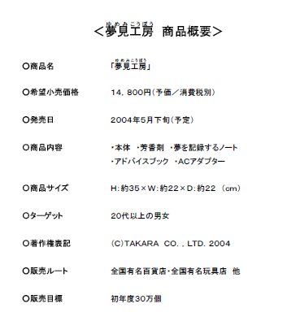
夢見工房詳細
夢日記？
習慣づけが必要そうなので幼児にはきびしいか

Slide 7
みたい夢に近づけるためのポイント （タカラ資料より抜粋）
①寝る前に心配事を整理しておく
②みたい夢のイメージを意識化する ｅｘ．写真
③睡眠をとる環境を整えて眠りにつく。 ｅｘ．光アロマテラピー、音楽
④睡眠中に、みたい夢を暗示させる。 ｅｘ．音声
⑤心地よい目覚めが迎えられる環境をつくる。 ｅｘ．光、音
⑥自分がみた夢を記録する習慣を付け、思い出しやすくする。
Notes:
この商品の機能の詳細はこのように説明されています。
＝＝
文面を読み上げる
＝＝

Slide 8
資料中の気になった一文
人間にとって「睡眠」は、体や脳に休息を与える、欠かすことのできない大切なものです。「心地よい睡眠というのは、いい夢も悪い夢も思い出さない程ぐっすり眠ること。」（松田先生談。）
あれ？好きな夢を見るという商品じゃなかったっけ？

Slide 9
夢見工房の効果のほどは？
思った通りの夢を見れた回数は未使用時と比べて3.7倍（信頼できる数字かどうかはわからない）
↑出典のページをメモし忘れてしまった
また使用レポートは「個人差があります」の一言で終わっており、あまり有用ではない
この結果が有意だとするとやはり睡眠直前～睡眠中の環境が夢に影響する可能性が高い。
睡眠時の環境を操作することで夢のコントロールに近付けるのでは？
Notes:
では夢見工房の効果のほどですが、資料として
＝＝
文面を読み上げる
＝＝
ここでわれわれは夢のコントロールの第一歩としてこの夢見工房を参考にして睡眠時の環境を変化させることでいい夢をみる条件・コツを探ろうとしています。

Slide 10
実験の手法について
夢見工房に頼らずとも同様のものは用意できる？
睡眠時の環境を変化させることで見る夢に変化がでるかを実際に試してみることはできるのでは？
ただし、時間がかかる上にうまく条件を絞らないと実験自体が複雑になる恐れがある
今後この条件を絞ることで自分たちを被験者として実際に実験を行ってみたい
Notes:
この仮説を基礎にして実際に実験手法について今後話をつめていくよていですが、
現段階としまして
＝＝
文面を読み上げる
＝＝

Slide 11
参考資料＆web
Itmedia
http://wiredvision.jp/archives/200401/2004012701.html
夢見工房資料http://www19.atwiki.jp/scidream?cmd=upload&act=open&pageid=12&file=p040114_1.pdf
http://www.watch.impress.co.jp/game/docs/20040930/toy159.htm
http://plusd.itmedia.co.jp/lifestyle/articles/0401/14/news047.html

Slide 12
まとめ＆今後の方針

Slide 13
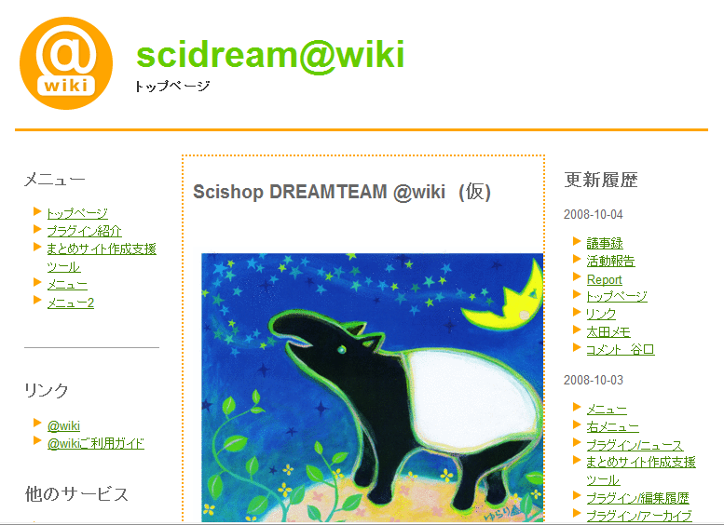
SciDream @wiki(仮)がopenしました
URL: http://www19.atwiki.jp/scidream/
ミーティングの議事録やコメントもアップしています。
一度ごらんください。

